Slide 1
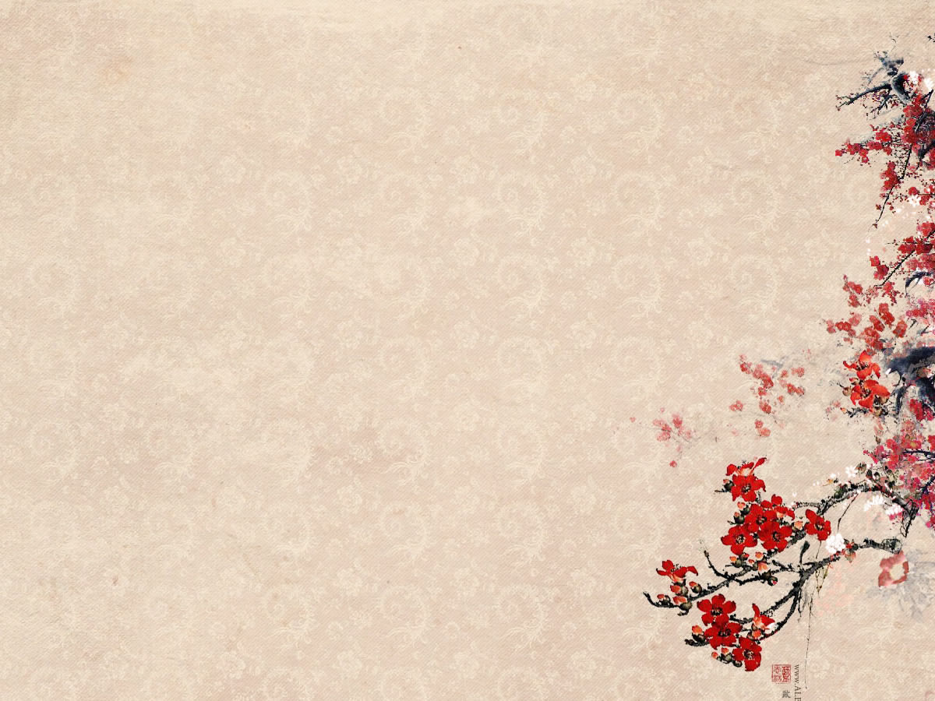
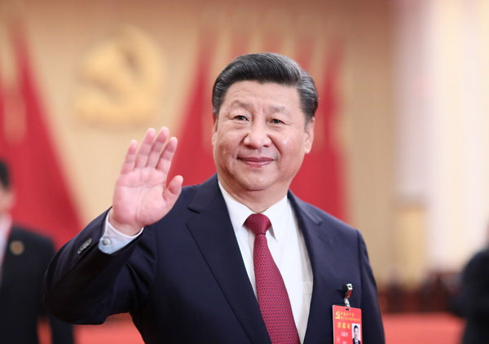
ประธานาธิบดี สี จิ้นผิง

Slide 2
ประวัติของ สี จิ้นผิง
สี จิ้นผิง เป็นบุตรของ สี จงชุน อดีตรองนายกรัฐมนตรีจีน ผู้ซึ่งเป็นคนใกล้ชิดของประธาน เหมา เจ๋อตง แต่ก่อนการปฏิวัติวัฒนธรรมไม่นาน จงชุนก็ถูกปรับลดตำแหน่งลงเป็นเพียงกรรมกร เนื่องจากเป็นผู้อนุมัติให้มีการตีพิมพ์หนังสือที่วิจารณ์ประธานเหมา ครอบครัวสีก็เข้าสู่ความทุกข์ยาก และเนื่องจากประวัติที่ด่างพร้อยของบิดาทำให้เขาเป็นนักเรียนที่มักถูกกลั่นแกล้งอยู่เสมอ พี่สาวของสีก็ถูกกลั่นแกล้งเช่นกัน ด้วยความทุกข์หลายประการสุดท้ายเธอก็ฆ่าตัวตายและแล้ว สี จิ้นผิงใช้ชีวิตเรียนรู้การทำไร่ทำนา ถึงกระนั้น เขามีความมุ่งมั่นที่จะเป็นสมาชิกของพรรคคอมมิวนิสต์จีนมาก สี จิ้นผิง ได้เขียนจดหมายสมัครเป็นสมาชิกพรรคคอมมิวนิสต์จีนครั้งแล้วครั้งเล่า แม้จะถูกปฏิเสธมาตลอด แต่ในที่สุด หลังจากความพยายามหลายครั้ง เขาก็ได้เป็นสมาชิกพรรคคอมมิวนิสต์

Slide 3
จุดยืนทางการเมือง
ในปี พ.ศ. 2559 เดือน ก.ย. ทางคณะกรรมการกลางของพรรคคอมมิวนิสต์ ได้มีมตินำปรัชญาความคิดทางการเมืองของสีจิ้นผิง บรรจุเป็นแนวทางและยุทธ์ศาสตร์หลักในการบริหารประเทศ ซึ่งถูกเรียกว่า "ความคิดของสีจิ้นผิง" เป็นการรวบรวมเอา ปาฐกถา สุนทรพจน์ คำปราศรัย ถ้อยแถลง บทสัมภาษณ์ ปรัชญา ไปจนถึงจดหมายและข้อเขียนของสีจิ้นผิง ในระหว่างวันที่ 15 พฤศจิกายน ค.ศ.2012 ถึงวันที่ 13 มิถุนายน ค.ศ.2014 ออกเผยแพร่ โดยสีให้ความสำคัญต่อ หลักการสังคมนิยม และรูปร่างของจีนในยุคใหม่ เพื่อเป็นทิศทางของการบริหารประเทศจีนต่อไป

Slide 4
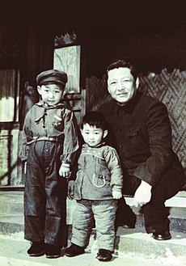
สี จิ้นผิง, สี หย่วนผิง (พี่สาว) และสี จงชุน (บิดา) ในปี 2501

Slide 5
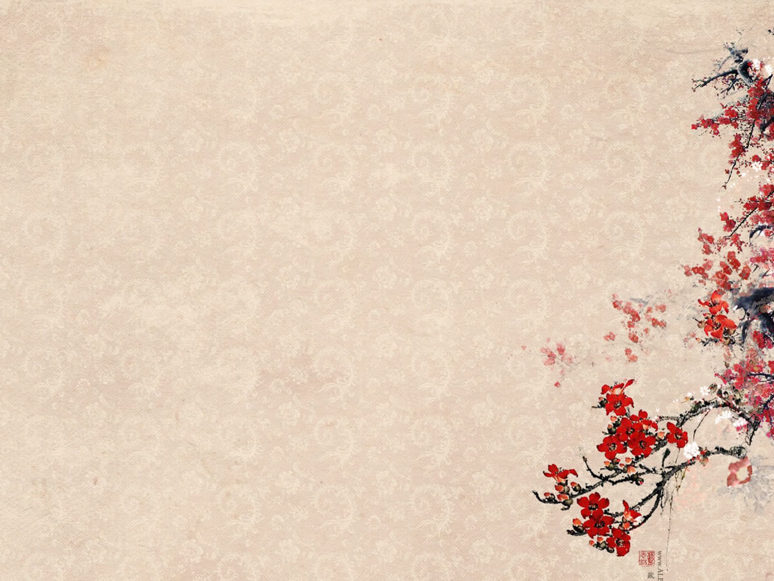
https://youtu.be/qWOzi9jr_Gk

